Slide 1
«Я иду к тебе навстречу» - программа развития наставничества в ТГПУ им. Л.Н. Толстого»

Slide 2
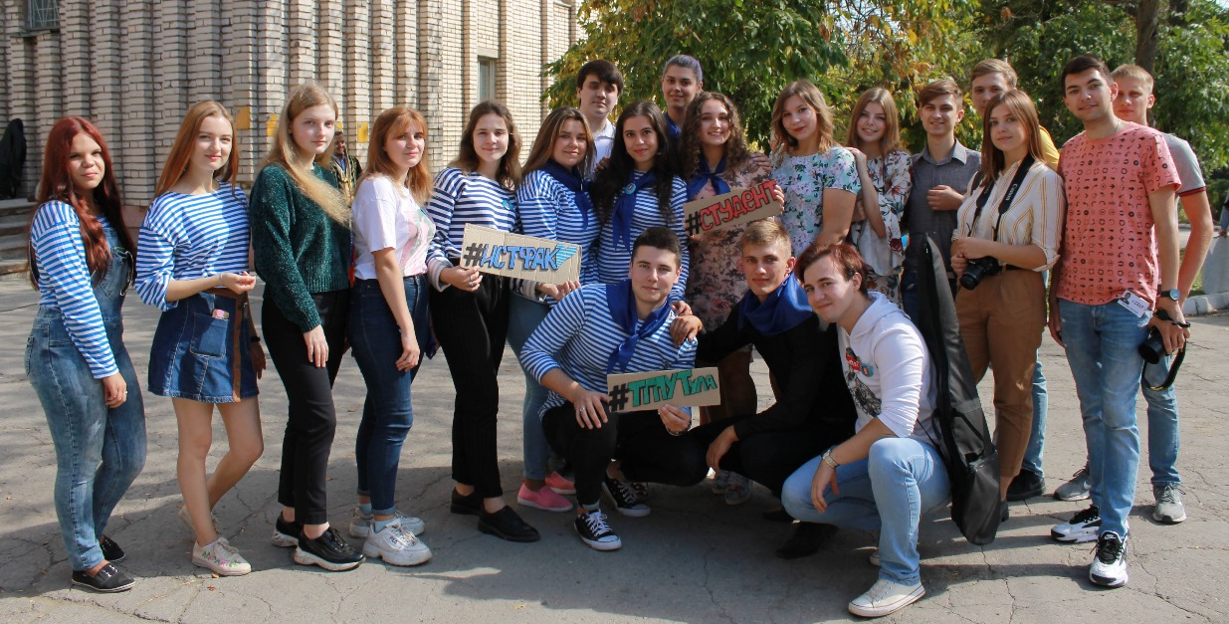
Программа направлена на оказание помощи студентам первого курса в адаптации к общеуниверситетской жизни (учебной, творческой, научной, спортивной, добровольческой).

Slide 3
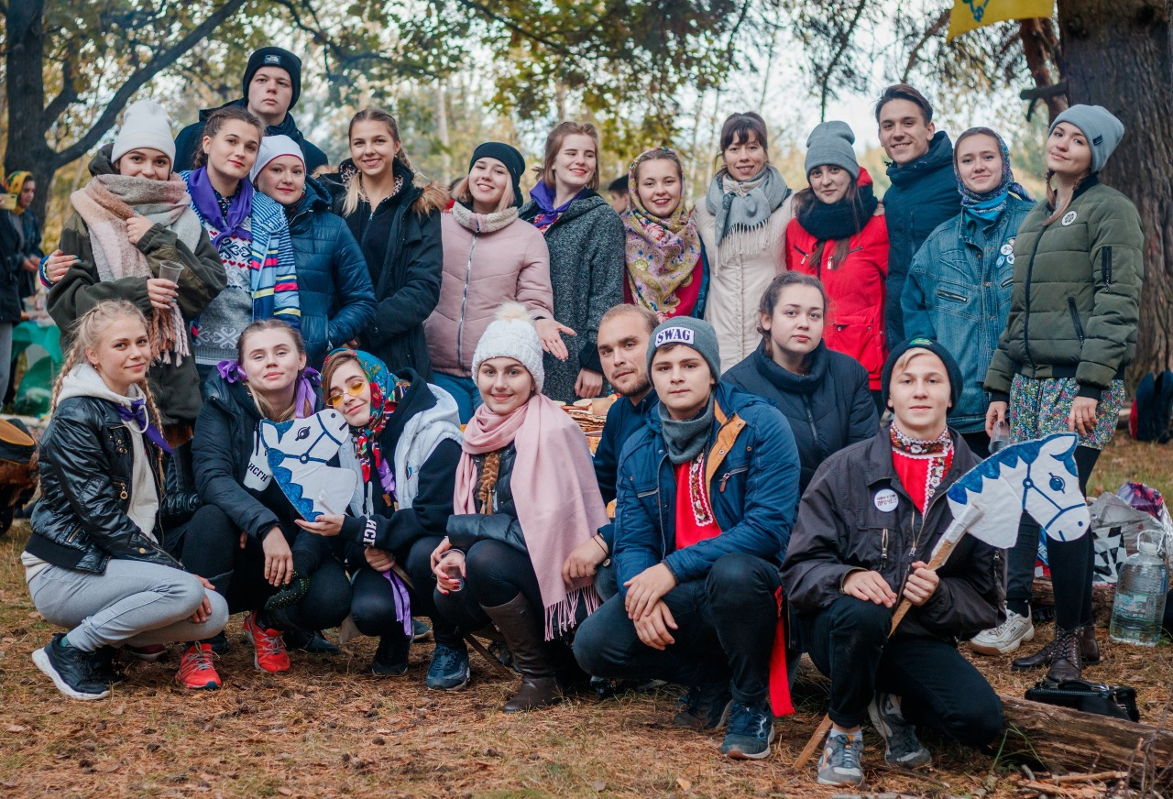
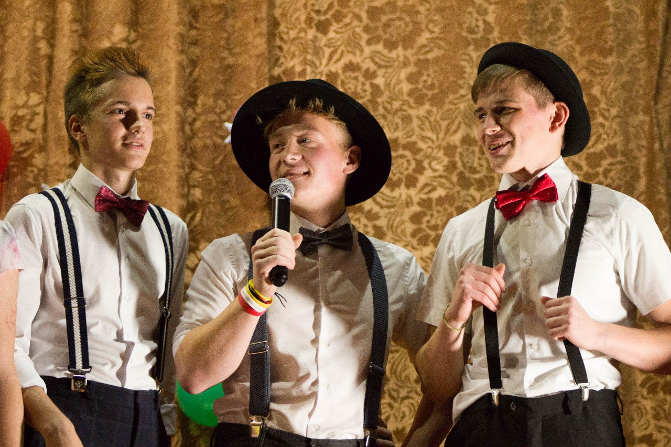
Программа «Я иду к тебе навстречу» представляет собой эффективный ресурс, который не только помогает студентам первого курса оперативно включиться в жизнь университета, но и способствует проявлению творческих навыков, развитию организаторских способностей, формированию ответственности среди студентов старших курсов, выступающих в качестве студенческих кураторов.

Slide 4
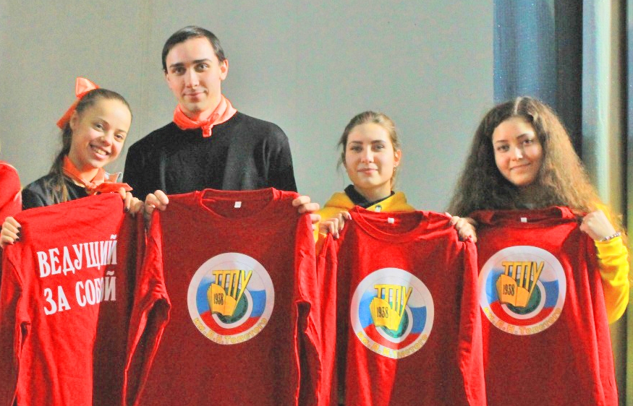
Наставником академической группы может стать студент старшего курса, активно участвующий в деятельности органов студенческого самоуправления университета и не имеющий академических задолженностей.

Slide 5
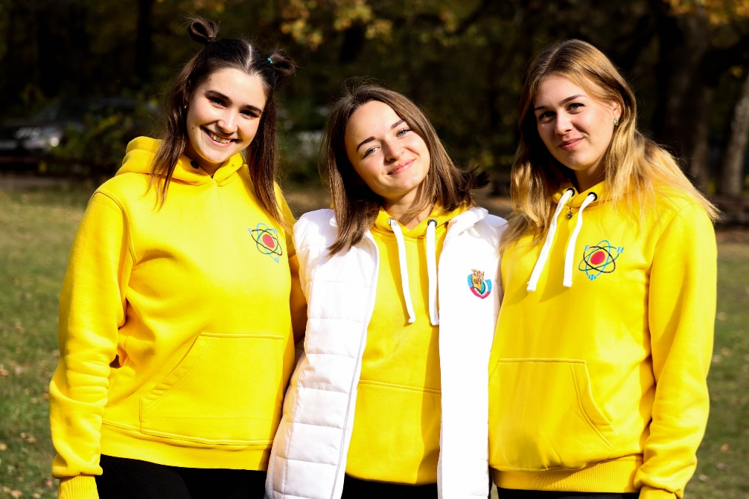

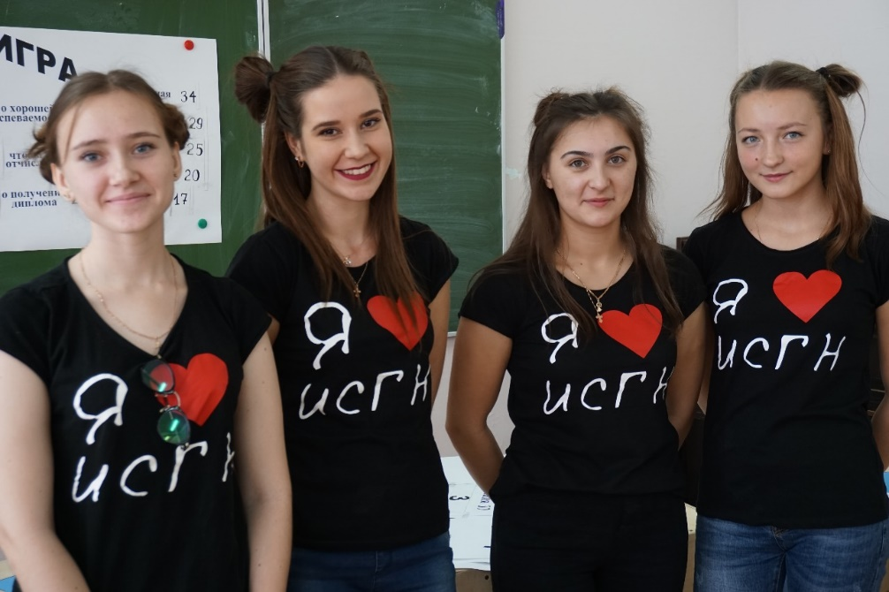
Школа студенческих кураторов

Slide 6
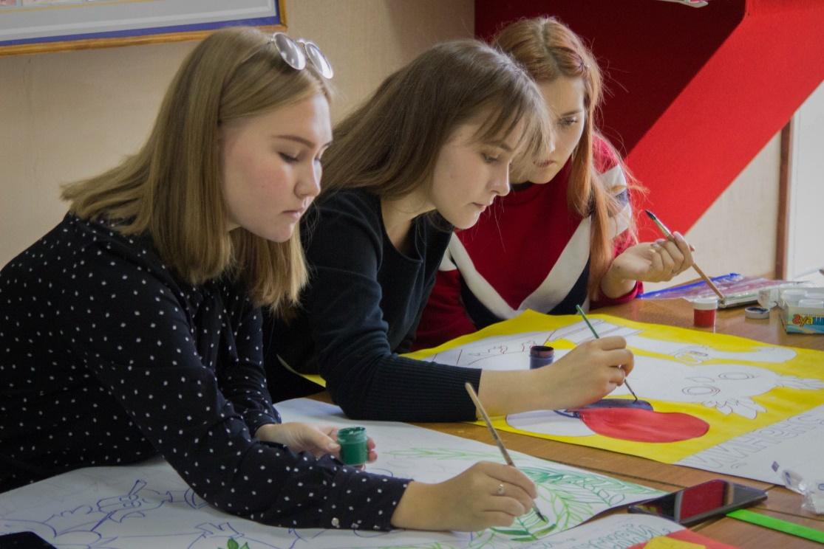
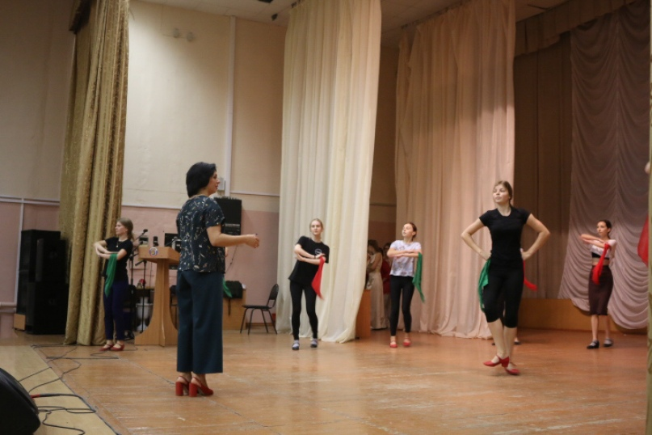
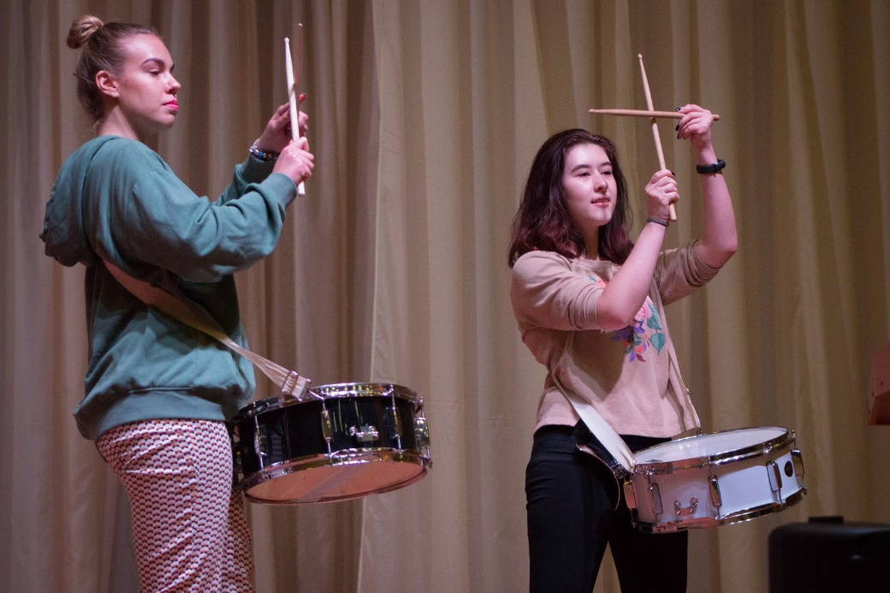
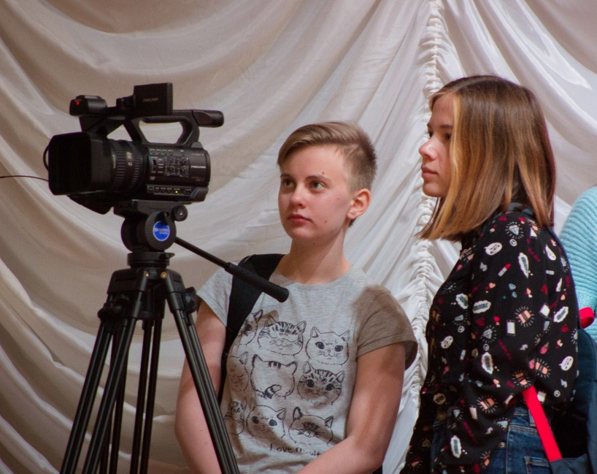
Творческий семестр для первокурсников

Slide 7
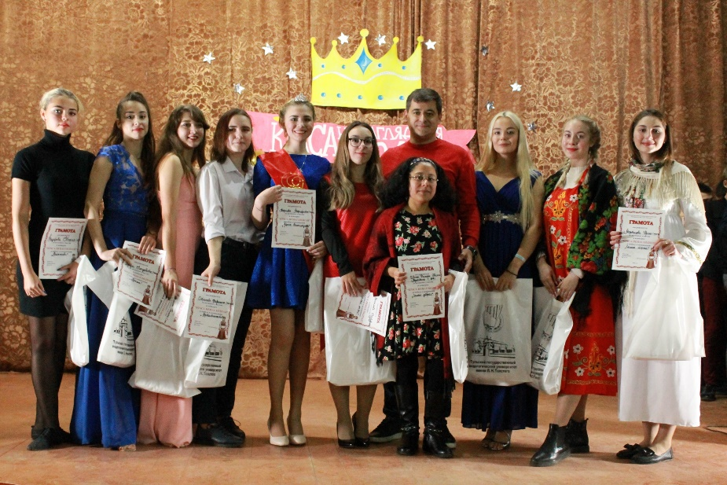
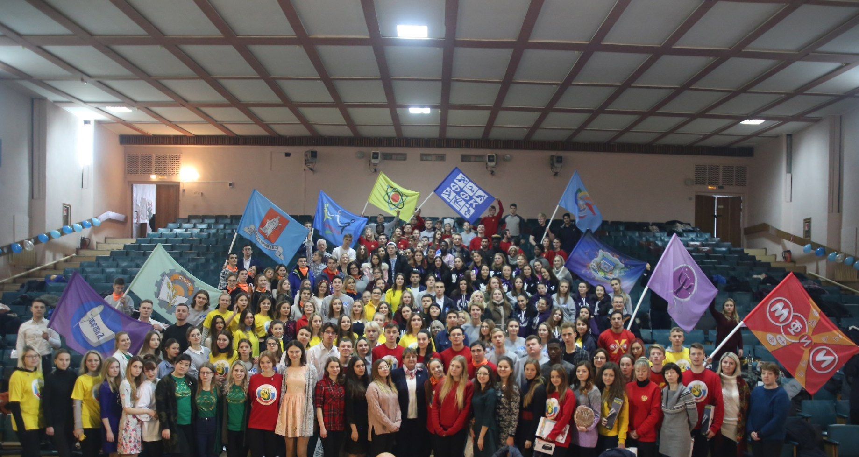
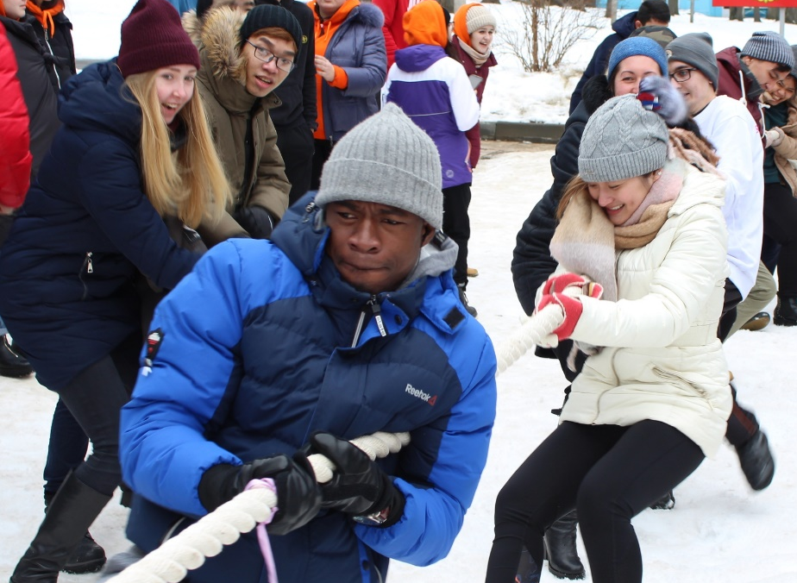
Выездная учеба студенческого актива
«Мы на своей земле, мы – дома!»

Slide 8
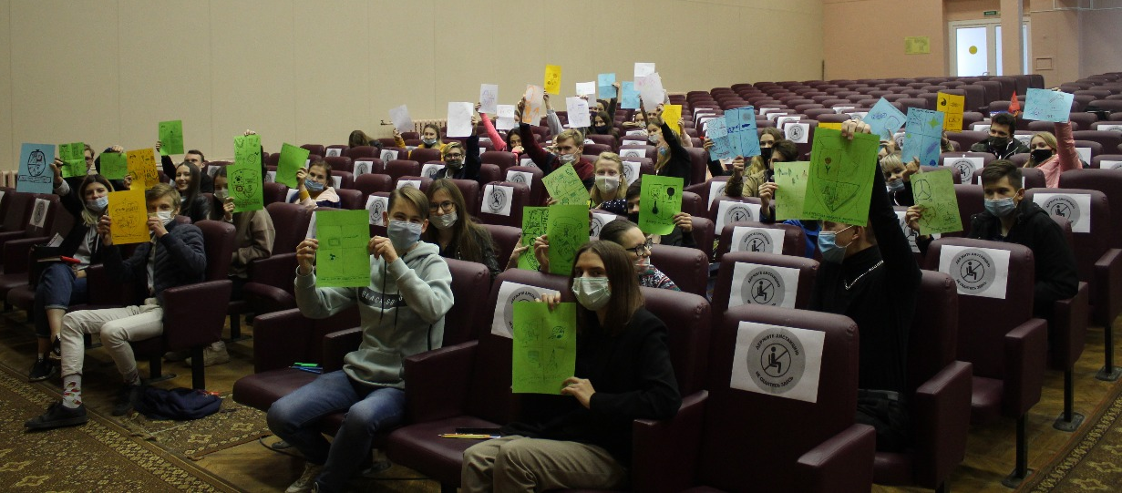
Деловая игра для первокурсников «Твой щит и герб»

Slide 9
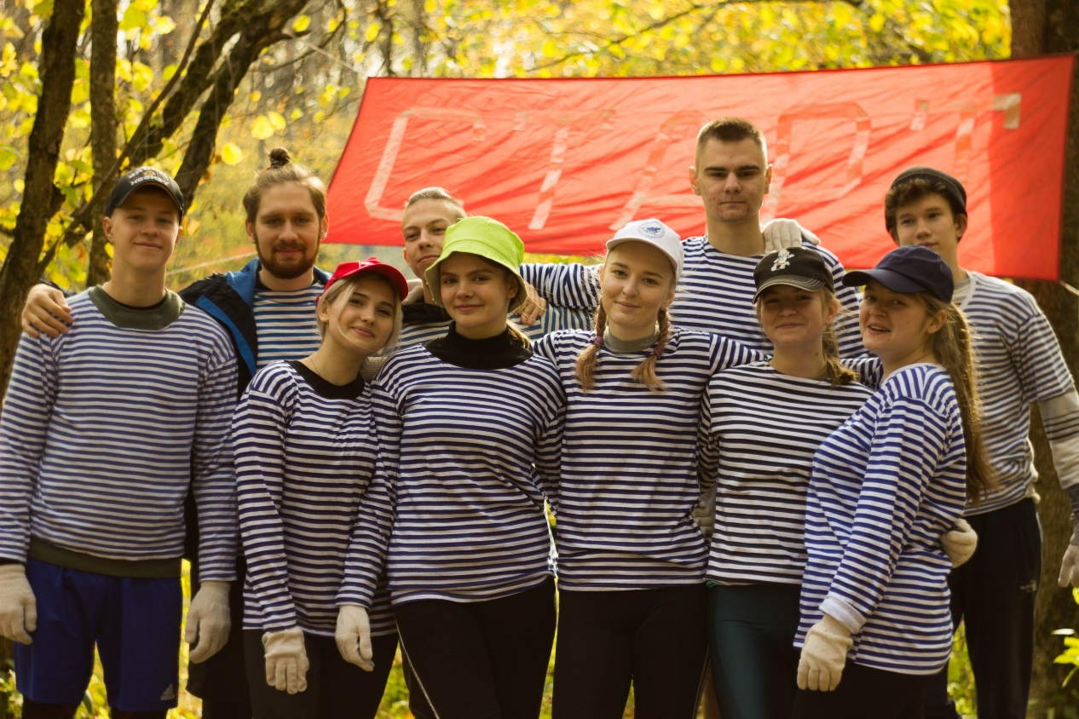
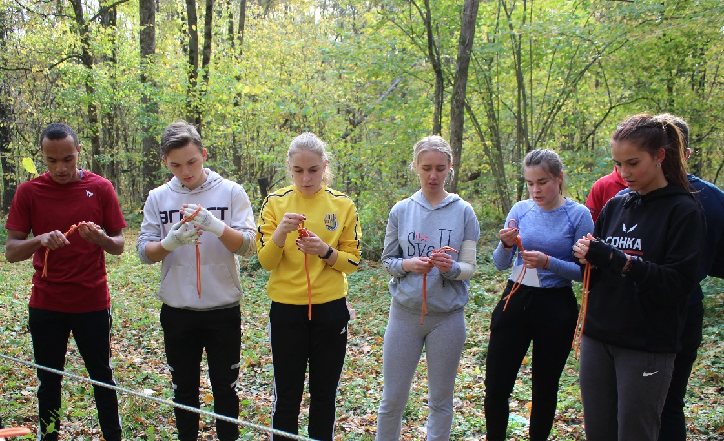
Массовая спортивная игра с элементами ориентирования «Школа выживания для первокурсников»

Slide 10
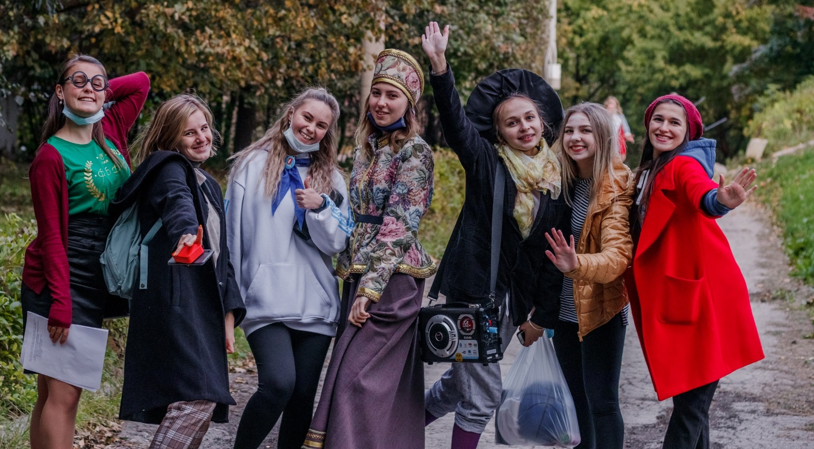
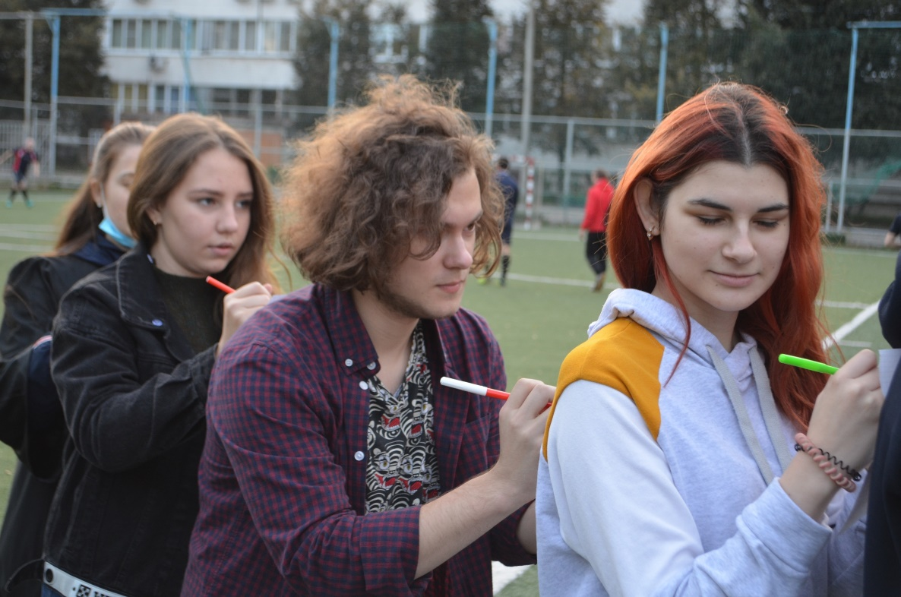
Квест-посвящения для первокурсников

Slide 11
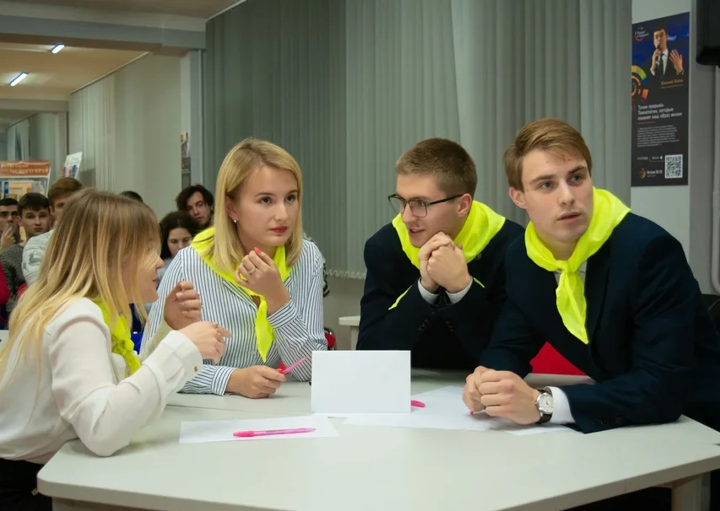
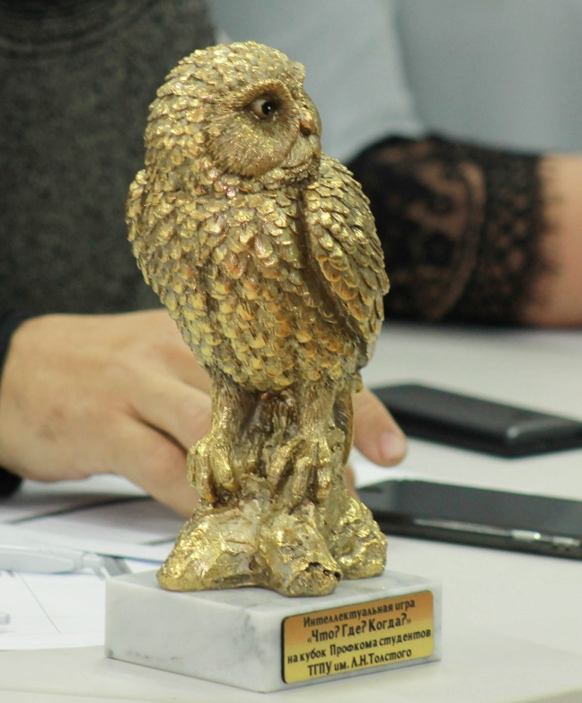
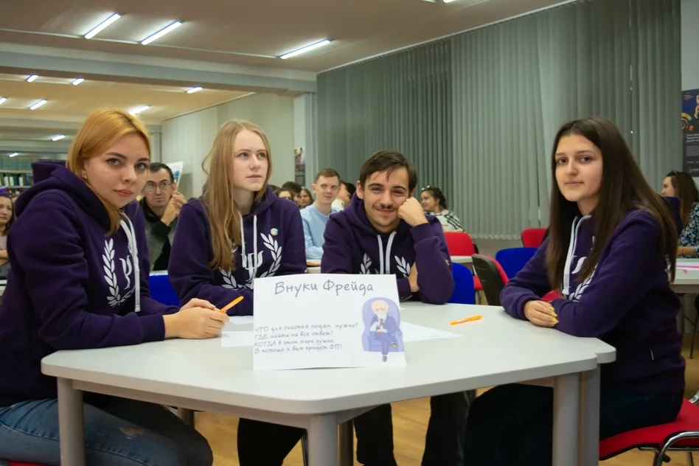
Интеллектуальная игра «Что? Где? Когда?» для первокурсников

Slide 12
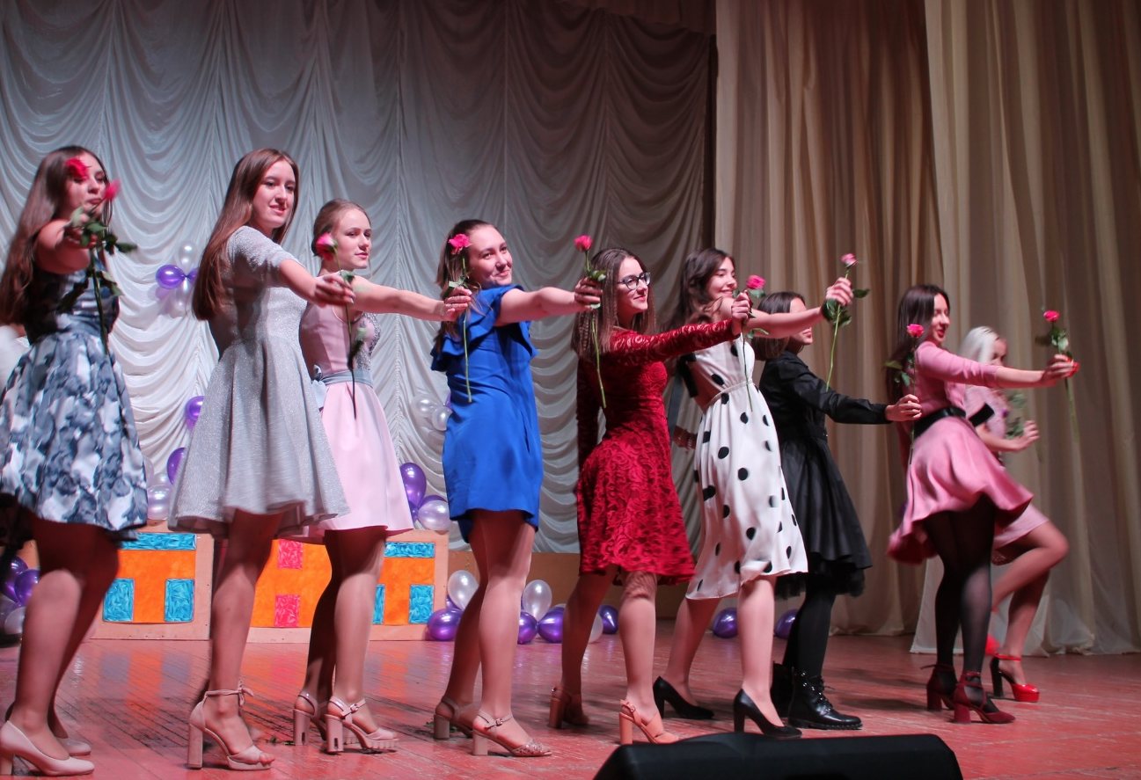
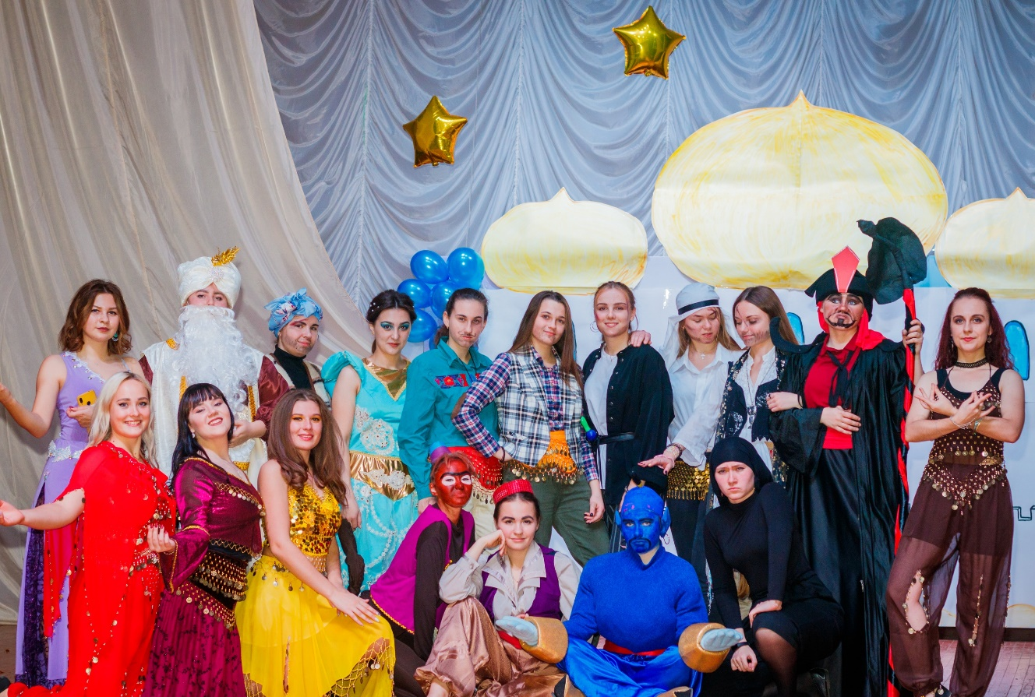
Факультетские фестивали творчества студентов «Знакомьтесь, мы – первый курс!»

Slide 13
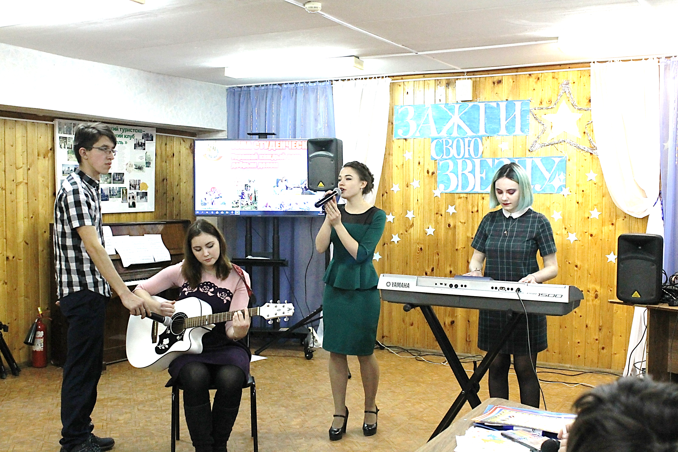
Праздник первокурсников, проживающих в общежитии «Зажги свою звезду!»

Slide 14

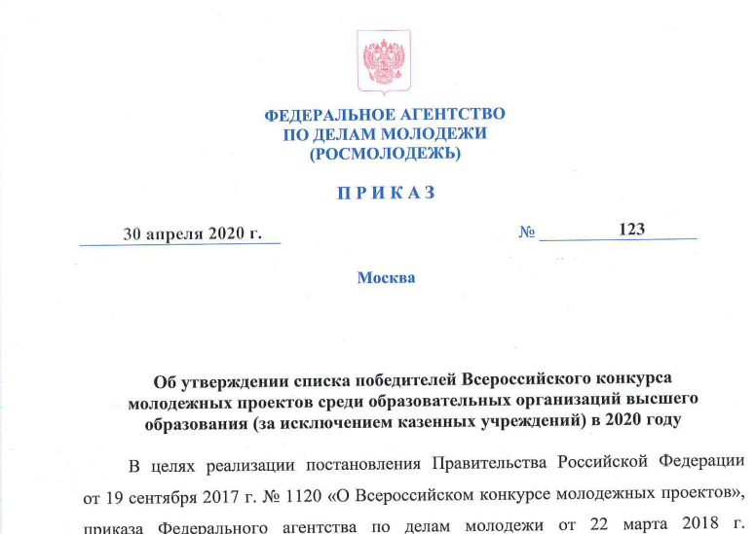
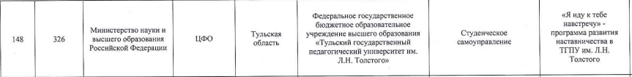
Программа развития наставничества в ТГПУ им. Л.Н. Толстого»
«Я иду к тебе навстречу» - победитель Всероссийского конкурса молодежных проектов среди образовательных организаций высшего образования в 2020 году

